Slide 1
Министерство образования Республики Тыва
Государственное автономное образовательное учреждение дополнительного профессионального образования
«Тувинский институт развития образования и повышения квалификации»
«Развитие системы наставничества
(Приказы, Положение о наставничестве, «Дорожная карта» и его реализация)»
Соржу Марина Бапаевна, методист
координационно-методического отдела ТИРО и ПК

Slide 2
Современное образование стремительно развивается в ответ на социальные вызовы. Одним из способов повышения его качества является последовательная кадровая политика, влияющая на закрепление начинающих педагогов в профессии, повышение их мотивации на профессиональное развитие и владение компетенциями, востребованными в современной школе.
Сегодня система наставничества в школе вновь заслуживает самого пристального внимания. Молодой специалист, попав на новое место работы, должен в короткие сроки адаптироваться к новой практической деятельности, и помочь ему в этом может опытный наставник. Как сложатся отношения между наставником и наставляемым, от этого зависит самая главная наша задача – качество образовательной деятельности.

Slide 3
Главная задача наставника — помочь молодому учителю адаптироваться в условиях педагогической среды, реализовать себя, развить личностные качества, коммуникативные и управленческие умения, создать ему условия, направленные на активизацию всей его педагогической деятельности, на разработку учебно-методического обеспечения учебного процесса.

Slide 4
Стратегия депрофессионализации
Педагог сущностно беспомощен перед «лицом» многочисленных требований к нему. Скудность личностных ресурсов также не позволяет педагогу адекватно оценить и «использовать» объективно существующие ресурсы. Неизбежным следствием такого «положения дел» является депрофессионализация педагога на определенном этапе профессионального развития и «уход» из профессии.

Slide 5
Что такое адаптация молодого специалиста?
Адаптация молодого специалиста - это механизм гибкого перестроения к изменяющимся условиям жизни, а также активное овладение нормами коллективного профессионального общения, производственными знаниями, соблюдение традиций организации. Безусловно, данная тема актуальна, так как эффективность деятельности каждого специалиста зависит не только от степени адаптации на профессиональном уровне, но и от социально-психологической атмосферы в коллективе.

Slide 6
НОРМАТИВНО-ПРАВОВАЯ БАЗА
Настоящие методические рекомендации разработаны с учетом требований следующих правовых и нормативных документов:
✓ Трудовой кодекс РФ;
✓ Федеральный закон от 29 декабря 2012 г. №273-ФЗ «Об образовании в Российской
Федерации»;
✓ Письмо Министерства образования и науки Российской Федерации от 11 июля
2016 г. № 326 «О мерах комплексной поддержки молодых педагогов»;
✓ Указ Президента РФ от 07.05.2018 г. № 204 «О национальных целях и стратегических задачах развития Российской Федерации на период до 2024 года»
✓ Федеральный закон от 30 декабря 2020 г. № 489-ФЗ «О молодежной политике в
Российской Федерации»;
✓ Федеральные и региональные проекты «Учитель будущего», «Молодые профессионалы «Современная школа», «Успех каждого ребенка» Национального проекта
«Образование».
✓ Распоряжение Министерства просвещения Российской Федерации от 25 декабря
2019 г. № Р-145 «Об утверждении методологии (целевой модели) наставничества».
✓ Приказ Министерства образования Республики Тыва от 18.03.2022 №209-д «Об утверждении положения региональной целевой модели наставничества обучающихся по общеобразовательным, дополнительным программам, программам СПО, а также молодых педагогов до 35 лет, в том числе со стажем работы до 3 лет».

Slide 7
По план-проспекту на 2023 год ГАОУ ДПО «Тувинский институт развития образования и повышения квалификации» и в соответствии с планом-проспектом курсовых мероприятий на 2023 год координационно-методический отдел Института провёл для наставников 2 курса повышения квалификации, также по циклу семинаров «Школа наставника» и «Школа методиста» 6 семинаров, 3 очных консультаций и 2 очных совещаний. Помимо этих мероприятий в течение года проводились многочисленные личные и дистанционные консультации наставников, молодых педагогов, методистов муниципалитетов (осуществление методического сопровождения). Приняли участие в региональном заочном конкурсе «Лучшая модель муниципального тьюторского сопровождения педагога.
Также отдел является региональным координатором 2 конкурсов педагогического мастерства «Учитель года в номинации «Молодой специалист», и с прошлого года «Лучший наставник Республики Тыва».

Slide 8
По данным, полученным на 15 декабря 2023 года, целевая модель наставничества в республике внедрена 100%.
Образовательные организации | Общее количество | Количество, принявших участие в мониторинге
Дошкольные образовательные учреждения | 200 | 200
Общеобразовательные организации, из них: | 171 | 171
республиканские | 13 | 13
муниципальные | 158 | 158
Организации дополнительного образования, из них: | 19 | 19
подведомственные Минобразования РТ | 19 | 19
Организации среднего профессионального образования | 16 | 16
Итого | 406 | 406

Slide 9
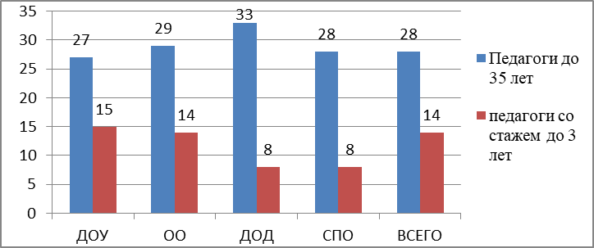
Доля педагогических работников, охваченных целевой моделью наставничества на конец 2023 года
Типы образовательных организаций | Количество педагогов | Педагоги до 35 лет | Доля от общего количества педагогов | Педагоги со стажем до 3 лет | Доля от общего количества педагогов
ДОУ | 2743 | 749 | 27 | 421 | 15
ОО | 7363 | 2122 | 29 | 1044 | 14
ДОД | 259 | 87 | 33 | 21 | 8
СПО | 818 | 225 | 28 | 68 | 8
Итого | 11183 | 3183 (28%) | 28 | 1554 (14%) | 14

Slide 10
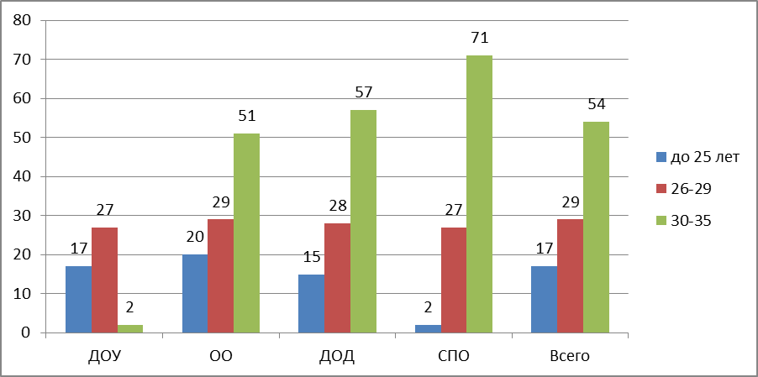
В рамках мониторинга было проанализировано распределение молодых педагогов до 35 лет по возрастам (2023г.)
Типы образовательных организаций | Педагоги до 35 лет | До 25 лет | От 26 до 29 лет | От 30 до 35 лет
ДОУ | 749 | 125 (17%) | 203 (27%) | 421
ОО | 2122 | 406 (20%) | 624 (29%) | 1092 (51)
ДОД | 87 | 13 (15%) | 24 (28%) | 50 (57%)
СПО | 225 | 4 (2%) | 60 (27%) | 161 (71%)
Итого | 3183 | 548 (17%) | 911 (29%) | 1724 (54%)

Slide 11
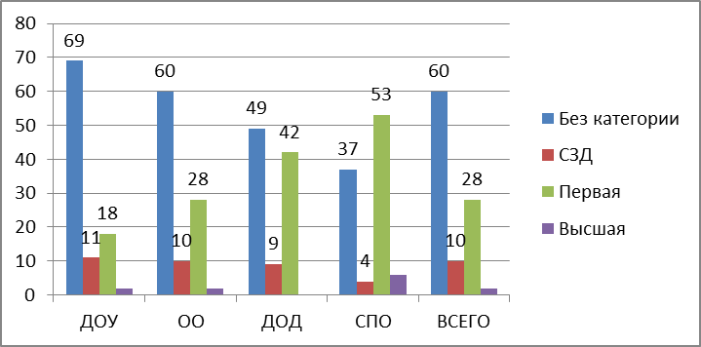
Распределение молодых педагогов до 35 лет по квалификационным категориям (2023г.)
Типы образовательных организаций | Педагоги до 35 лет | Без категории | СЗД | Первая | Высшая
ДОУ | 749 | 516 (69%) | 84 (11%) | 137 (18%) | 12 (2)
ОО | 2122 | 1276 (60%) | 222 (10%) | 588 (28%) | 36 (2)
ДОД | 87 | 43 (49%) | 8 (9%) | 36 (42%) | 0 (0%)
СПО | 225 | 84 (37%) | 10 (4%) | 118 (53%) | 13 (6%)
Итого | 3183 | 1919 (60%) | 324 (10%) | 879 (28%) | 61 (2%)

Slide 12
Количество и доля учителей-наставников от общего числа педагогических работников (2023г.)
Типы образовательных организаций | Количество педагогов | Количество наставников | Доля наставников от общего количества педагогов | Педагоги со стажем до 3 лет
ДОУ | 2743 | 315 | 11% | 421
ОО | 7363 | 881 | 12% | 1044
ДОД | 259 | 18 | 7% | 21
СПО | 818 | 57 | 7% | 68
Итого | 11183 | 1271 | 11% | 1554

Slide 13
Распределение участников конкурсов профессионального мастерства (педагогов) по кожуунам за последние годы
Кожууны | 2015 | 2016 | 2017 | 2018 | 2019 | 2020 | 2021 | 2022 | 2023
Кызыл |  | 1 | 1 | 1 |  |  | 1 | 1 | 1
Ак-Довурак | 1 | 1 | 1 | 1 |  |  | 1 | 1 | 1
Кызылский | 1 | 1 | 1 | 1 |  | 1 | 1 | 1 | 1
Каа-Хемский | 1 | 1 | 1 |  |  |  | 1 | 1 | 1
Улуг-Хемский | 1 | 1 | 1 | 1 |  | 1 | 1 | 0 | 1
Дзун-Хемчикский | 1 | 1 | 1 | 1 |  | 1 | 1 | 1 | 1
Барун-Хемчикский | 1 | 1 | 1 | 1 |  | 1 | 1 | 0 | 1
Овюрский | 1 | 1 | 1 |  |  |  | 1 | 1 | 1
Сут-Хольский | 1 | 1 | 1 | 1 |  |  | 1 | 1 | 1
Тандинский | 1 | 1 | 1 | 1 |  | 1 | 1 | 1 | 1
Пий-Хемский |  |  | 1 |  |  | 1 | 1 | 1 | 1
Эрзинский | 1 | 1 | 1 | 1 |  | 1 | 1 | 1 | 1
Тес-Хемский | 1 |  | 1 | 1 |  | 1 | 1 | 1 | 1
Тоджинский | 1 | 1 | 1 | 1 |  |  | 1 | 0 | 1
Чеди-Хольский |  | 1 | 1 | 1 |  |  |  | 1 | 1
Монгун-Тайгинский | 1 | 1 | 1 |  |  | 1 |  | 1 | 1
Тере-Хольский |  |  |  |  |  |  |  | 0 | -
Чаа-Хольский | 1 | 1 | 1 |  |  |  | 1 | 1 | 1
Бай-Тайгинский |  | 1 | 1 | 1 |  |  | 1 | 1 | 1
Рес. учреждения |  | 1 |  |  |  |  |  | 1 | -
Итого | 14 | 17 | 18 | 13 |  | 9 | 16 | 16 | 18

Slide 14
Распределение по должностям (учителей-предметников) наибольшее количество приняло участие в конкурсах профессионального мастерства:
Наименование должностей | Молодой специалист
 | 2017 | 2018 | 2020 | 2021 | 2022 | 2023
учителя начальных классов | 2 | 6 | 2 | 2 | 3 | 5
учителя истории | 1 | - | - | 2 | 1 | -
учителя русского языка | 3 | 1 | 1 |  | 1 | 4
учителя математики | 1 | 1 | 1 | 1 | 1 | 4
учителя физической культуры | - | - | - | 1 | 1 | -
учителя иностранного языка | 3 | 2 | 1 | 5 | 4 | 1
учителя биологии | 3 | - | 1 | 1 | - | -
учителя родного языка | - | - | 1 | - | - | -
учителя географии | - | 2 | - | - | - | -
учителя физики | 2 | - | 1 | 1 | 1 | 1
учителя музыки | - | 1 | - | - | - | -
учителя информатики | 2 | - | 2 | 2 | 1 | -
учителя обществознания | - | - | - | 1 | 2 | 1
учителя ИЗО | - | - | - | - | 1 | 2
учителя ОБЖ | 1 | - | - | - | - | -

Slide 15
Соотношение участников конкурсов профессионального мастерства по гендерному составу
Конкурс | 2015 |  | 2016 |  | 2017 |  | 2018 |  | 2019 |  | 2020 |  | 2021 |  | 2022 |  | 2023
 | Педагоги-женщины | Педагоги-мужчины | Педагоги-женщины | Педагоги-мужчины | Педагоги-женщины | Педагоги-мужчины | Педагоги-женщины | Педагоги-мужчины | Педагоги-женщины | Педагоги-мужчины | Педагоги-женщины | Педагоги-мужчины | Педагоги-женщины | Педагоги-мужчины | Педагоги-женщины | Педагоги-мужчины | Педагоги-женщины | Педагоги-мужчины
Молодой специалист | 14 | - | 17 | - | 17 | 1 | 13 | - |  |  | 9 |  | 15 | 1 | 12 | 4 | 15 | 3

Slide 16
Победителями конкурсов стали представители следующих кожуунов:
№ | Кожууны | 2015 | 2016 | 2017 | 2018 | 2020 | 2021 | 2022 | 2023 | итого
1 | Кызыл |  | 1 |  |  |  |  | 1 | 1 | 3
2 | Ак-Довурак | 1 |  |  |  |  |  |  |  | 1
3 | Барун-Хемчикский |  |  |  |  | 1 |  |  |  | 1
4 | Тоджинский |  |  | 1 | 1 |  |  |  |  | 2
5 | Чаа-Хольский |  |  |  |  |  | 1 |  |  | 1

Slide 17
Победители конкурсов профессионального мастерства в номинации
«Молодой специалист» за последние годы
№ | Конкурс | ФИО | Должность | Место работы
1 | Молодой специалист – 2015 | Кара-Сал Алдынай Михайловна | учитель русского языка и литературы | МБОУ СОШ №1 г.Ак-Довурак
2 | Молодой специалист – 2016 | Ооржак Ай-Суу Викторовна | учитель информатики | МАОО лицей №15 им Н.Н.Макаренко
3 | Молодой специалист – 2017 | Донгак Чодураа Шолбан-ооловна | Учитель русского языка и литературы | МБОУ СОШ с.Тоора-Хем Тоджинского кожууна
4 | Молодой специалист – 2018 | Комбу Буяна Эресовна | учитель начальных классов | МБОУ СОШ с.Тоора-Хем Тоджинского кожууна
5 | Молодой специалист – 2020 | Боралдай Айгуля Чечен-ооловна | учитель начальных классов | МБОУ СОШ с.Эрги-Барлык Барун-Хемчикского кожууна
6 | Молодой специалист – 2021 | Дартай-оол Саглай Александровна | учитель биологии | МБОУ СОШ с. Чаа-Холь Чаа-Хольского кожууна
7 | Молодой специалист – 2022 | Донакай Анастасия Эдуардовна | учитель русского языка и литературы | МБОУ СОШ №4 г. Кызыла
8 | Молодой специалист – 2023 | Алдын-оол Сайзана Олча-Мергеновна | учитель физики | МБОУ СОШ №8 г. Кызыла

Slide 18
Помимо победителя объявлена благодарность от Верховного Хурала Республики Тыва – Монгуш Чокпак Артуровне, учителю математики МБОУ СОШ им. Л.Б. Чадамба с. Тоора-Хем Тоджинского кожууна; в номинации «За активную жизненную позицию» награжден от Регионального отделения Профсоюза работников просвещения Российской Федерации по Республике Тыва – Санчы Аржаан Адар-оолович, учитель ИЗО МБОУ Балгазынской СОШ Тандинского кожууна; в номинации «Педагогическая надежда» награждена от Регионального отделения Профсоюза работников просвещения Российской Федерации по Республике Тыва – Дамбаа Чодураа Вадимовна, учитель МБОУ Чыраа-Бажынской СОШ Дзун-Хемчикского кожууна; в номинации «За организацию проектной деятельности учащихся» награждена от Министерства образования Республики Тыва – Кара-Сал Айыран Алексеевна, учитель истории и обществознания МБОУ СОШ №1 с. Мугур-Аксы Монгун-Тайгинского кожууна; в номинации «За творческий подход и энтузиазм» награждена от Министерства образования Республики Тыва – Куулар Чечек Мукуровна, учитель начальных классов МБОУ Шуурмакской СОШ Тес-Хемского кожууна.

Slide 19
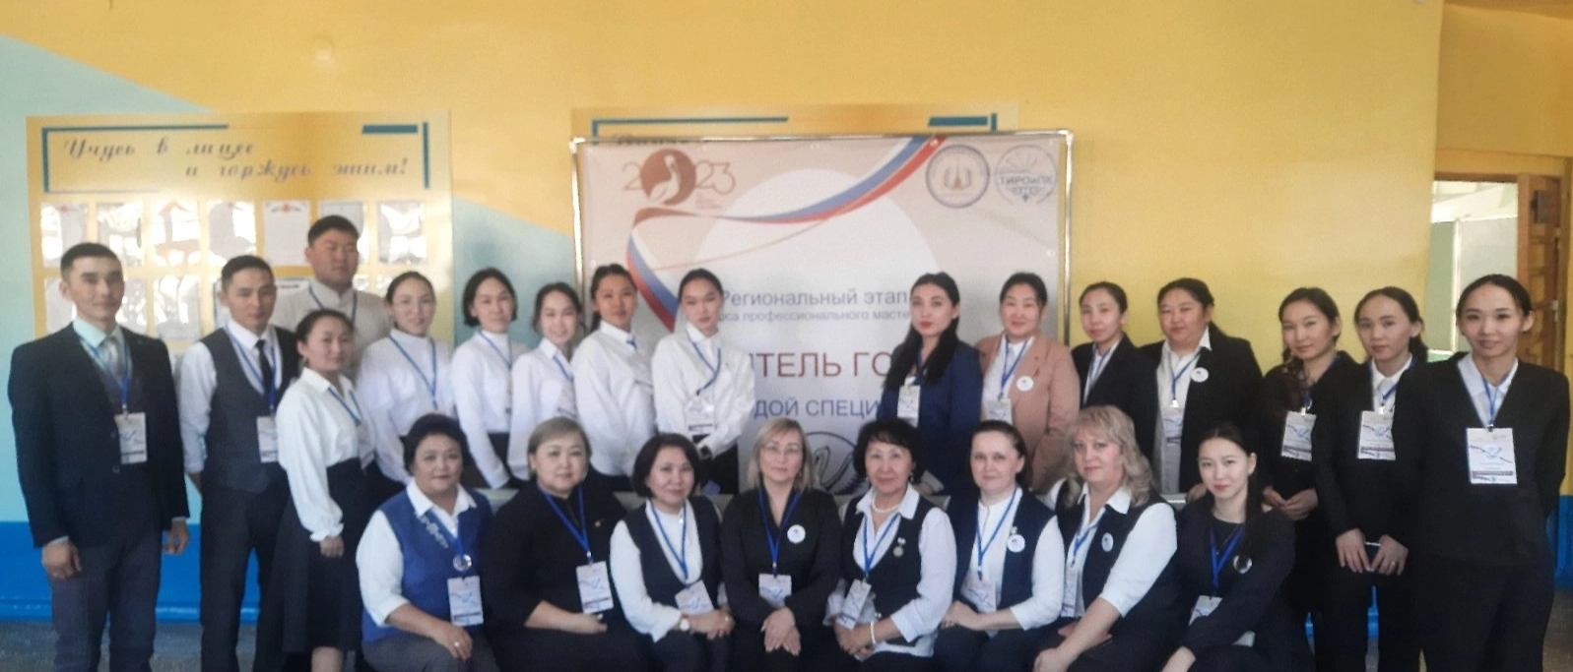
Участники конкурса педагогического мастерства в номинации
«Молодой специалист 2023»

Slide 20
Итоги республиканского конкурса профессионального мастерства
«Лучший наставник Республики Тыва-2023»:
1.1 Признать победителями и призерами:
- Кужугет Чодураа Бадан-ооловну,учителя русского языка и литературы, заместителя директора по научно-методической работе МБОУ СОШ №8 г. Кызыла
- Бараан Ларису Даяевну, педагога дополнительного образования, руководителя кружка «Шаг в науку» МБОУ Тоора-Хемской средней школы Тоджинского кожууна;
- Монгуш Аяну Ким-ооловну, учителя начальных классов МБОУ Чербинской средней школы Кызылского кожууна.
1.2. Признать номинантами следующих участников конкурса:
- в номинации «Традиционное педагогическое наставничество» – Ооржак Ирину Ой-ооловну, учителя математики МБОУ Балгазынской средней школы Тандынского кожууна;
- в номинации «Традиционное педагогическое наставничество» – Калдар-оол Алефтину Дорбет-ооловну, учителя математики МБОУ Кызыл-Дагской средней школы Бай-Тайгинского кожууна;
- в номинации «Наставничество в кружковом движении»–Норбужук Айвара Севеновича, преподавателя информатики ГБПОУ РТ «Тувинский строительный техникум»;
- в номинации «Наставничество в сфере физической культуры и спорта»–Оюн Станислава Чертак-ооловича, преподавателя физкультуры ГБПОУ РТ «Тувинский политехнический техникум».

Slide 21
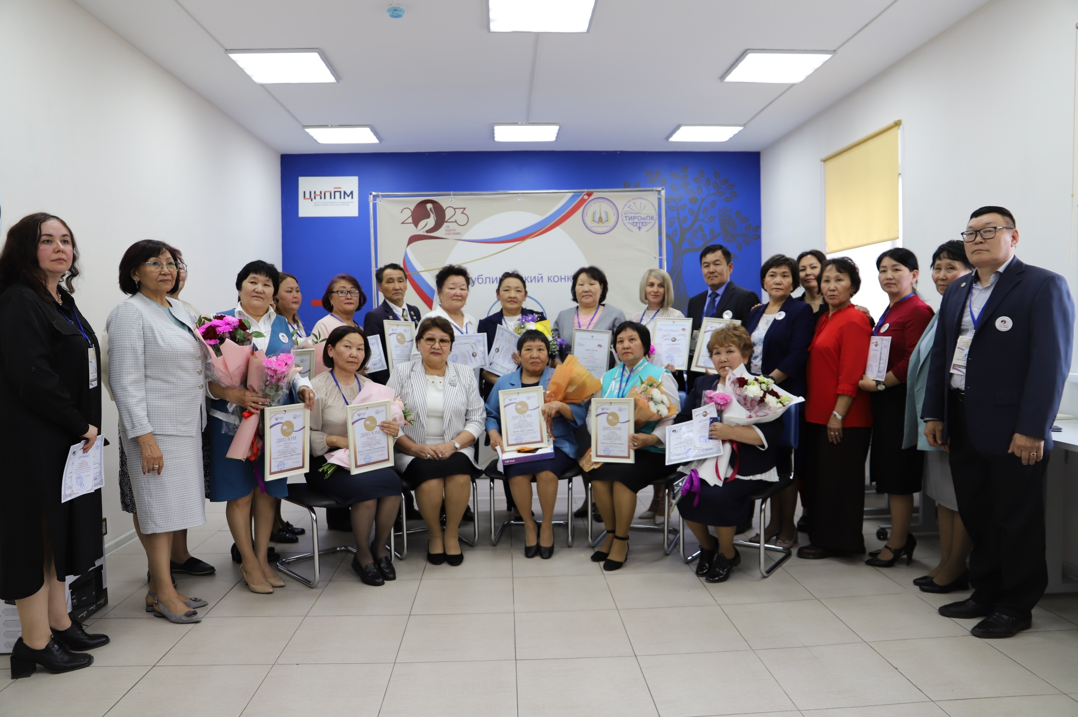
Победитель, призеры и номинанты конкурса «Лучший наставник РТ-2023»

Slide 22
Наш победитель и призеры конкурса «Лучший наставник РТ 2023» достойно выступили на окружной сессии Сибири
«Форум наставников - 2023»:
16-17 ноября в городе Новосибирске прошла окружная сессия Форума наставников - 2023 Сибирского федерального округа. Нашу республику представили победители республиканского конкурса «Лучший наставник Республики Тыва-2023» Чодураа Бадан-ооловна Кужугет, заместитель директора по научно-методической работе школы №8 г. Кызыла, Лариса Даяевна Бараан, учитель тувинского языка и литературы школы с. Тоора-Хем Тоджинского кожууна, Почётный работник в сфере образования Российской Федерации и Аяна Ким-ооловна Монгуш, учитель начальных классов школы Черби Кызылского кожууна. Представителем делегации выступила проректор по учебной работе Тувинского института развития образования Наталья Викторовна Сагачева.

Slide 23
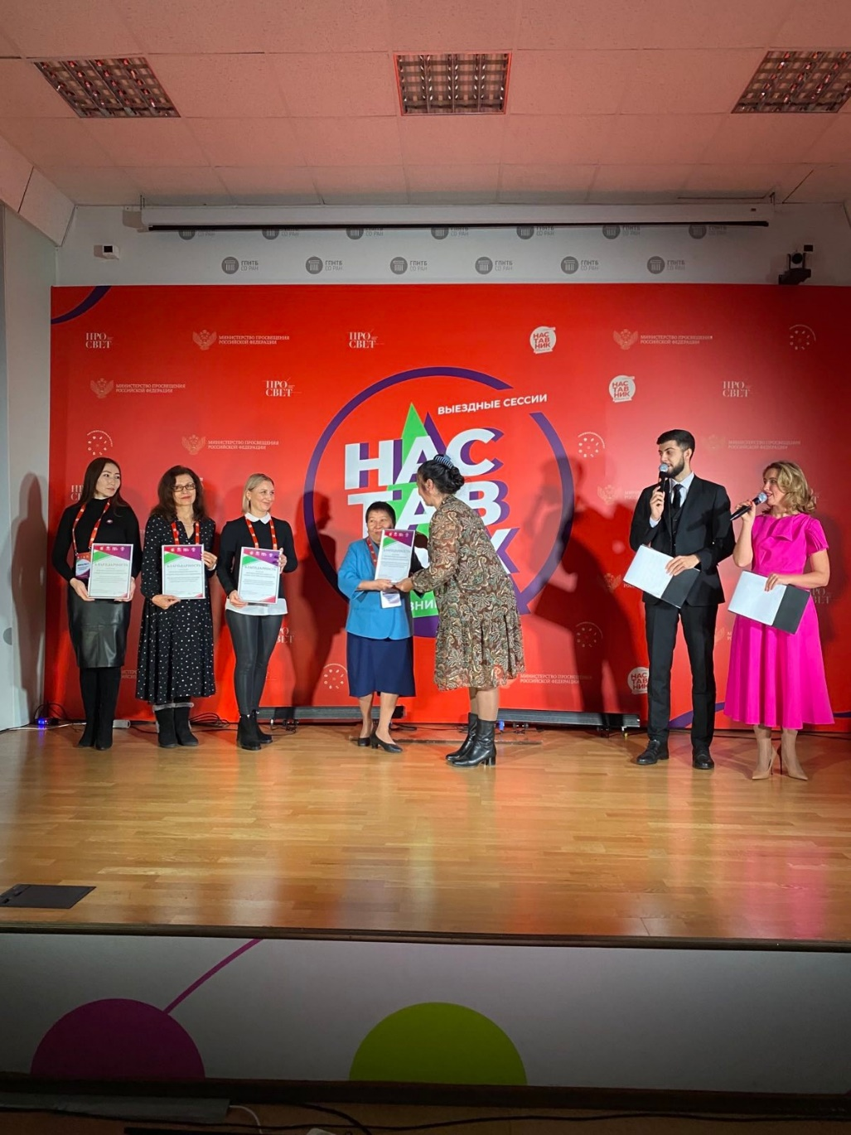
Наши представители на Форуме наставников в г. Новосибирске
(ноябрь 2023г.)

Slide 24
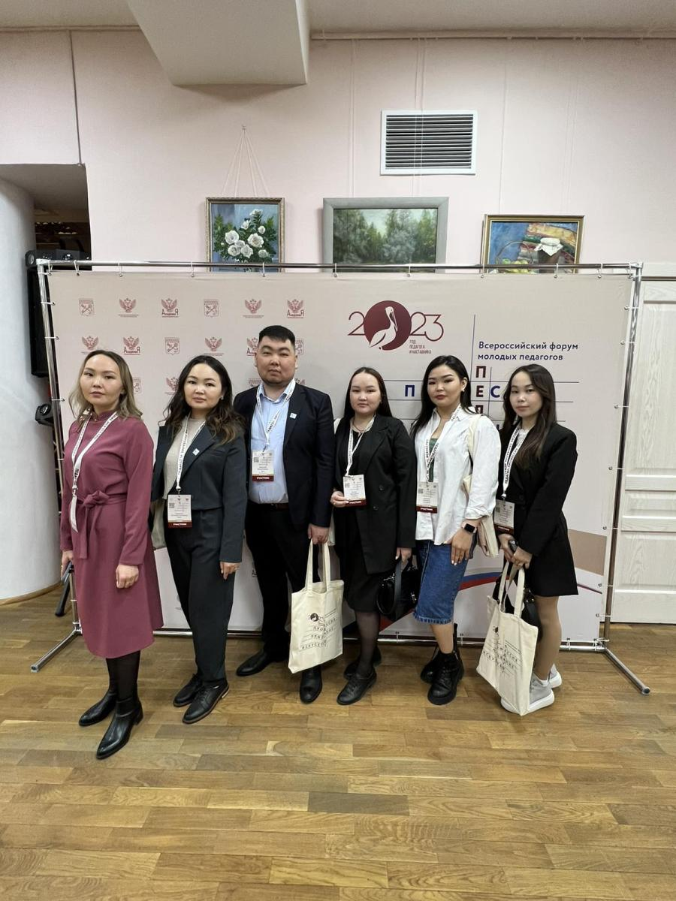
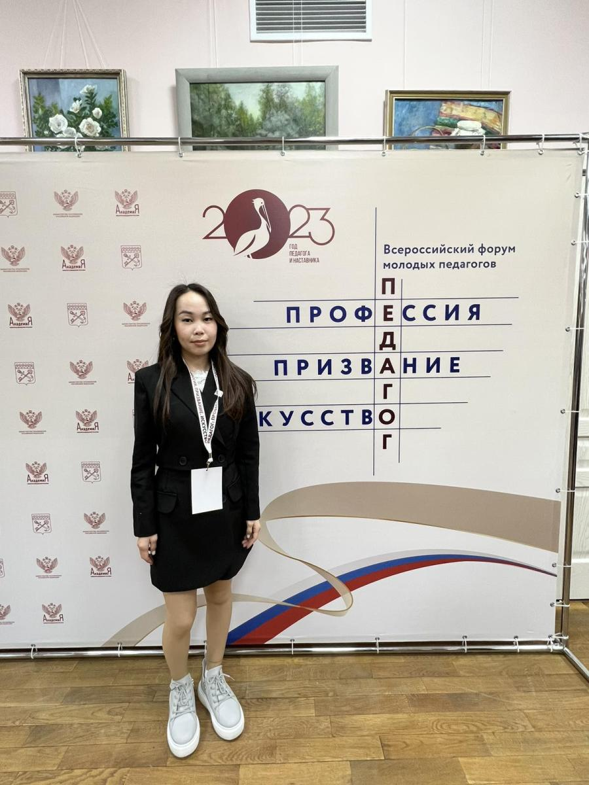
Наши молодые педагоги на Всероссийском форуме в г. Гатчина Ленинградской области (24-27 апреля 2023г.)

Slide 25
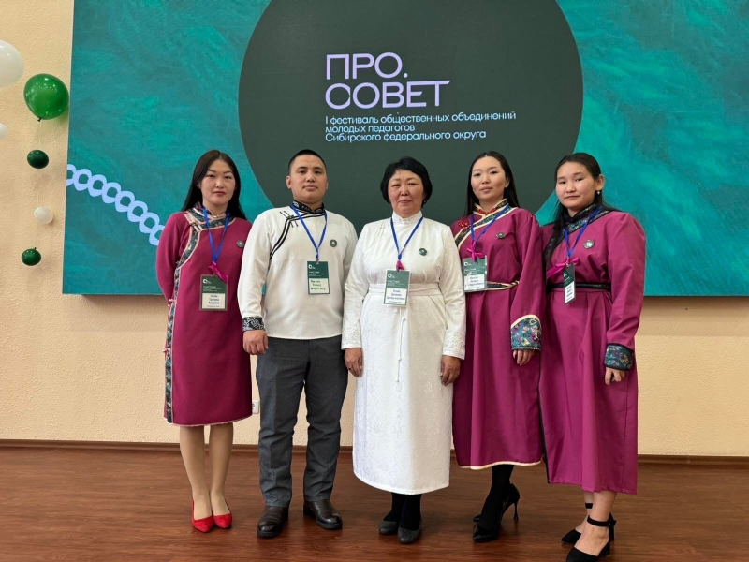
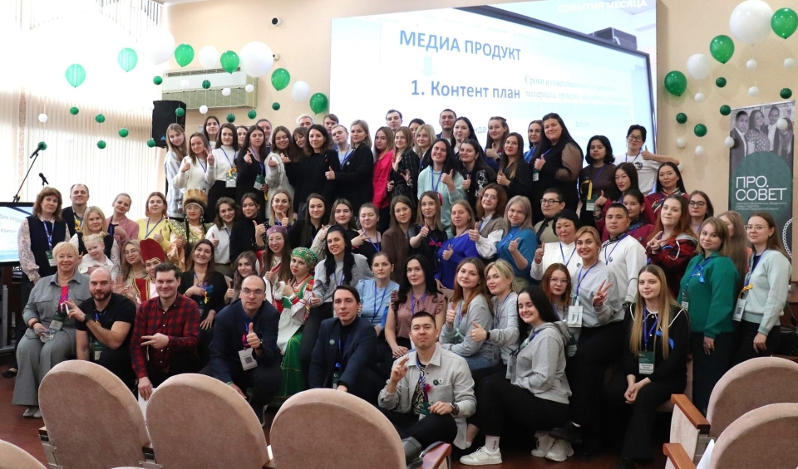
Наши представители на первом фестивале общественных объедтнений молодых педагогов СФО «ПРО.совет» в г. Кемерово
(7-8 декабря 2023г.)

Slide 26
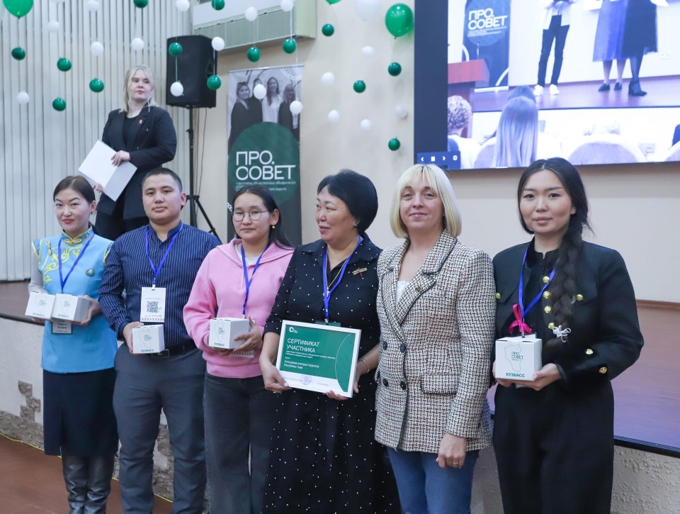
Наши представители на первом фестивале общественных объедтнений молодых педагогов СФО «ПРО.совет» в г. Кемерово
(7-8 декабря 2023г.)

Slide 27
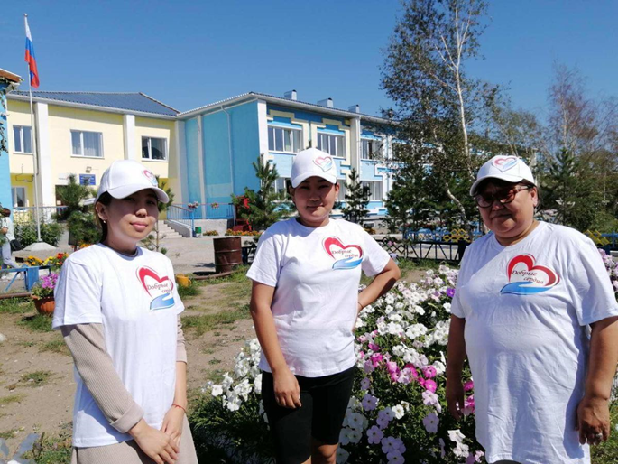
Межрегиональный Чемпионат молодых педагогов
(28-30 августа 2023 года в г. Горно-Алтайск).
Нашу республику представляла команда «Добрые сердца» из Кызылского кожууна в следующем составе:
Руслана Сарыглар - педагог-наставник Усть-Элегестинской средней школы;
Аялга Монгуш - член команды, учитель Усть-Элегестинской средней школы пгт. Каа-Хем №1;
Алдынай Айыы - член команды, учитель средней школы пгт. Каа-Хем №1.

Slide 28
СПАСИБО ЗА ВНИМАНИЕ!
©ГАОУ ДПО Тувинский институт развития образования и повышения квалификации

